Slide 2
Tập Hát Cộng Đoàn

Slide 3
Đk: Này Gia-liêm hỡi hãy ca mừng Chúa Trời.

Slide 4
Tk1: Hãy ca mừng Thượng Đế, này Gia-liêm hỡi. Ca ngợi Chúa ngươi thờ, nào hỡi Xi-on. Chúa làm thêm cho vững then cửa nhà ngươi, bao con cái trong thành, Người giáng phúc thi ân.

Slide 5
Đk: Này Gia-liêm hỡi hãy ca mừng Chúa Trời.

Slide 6
Alleluia-alleluia: Chúa phán: Ta là bánh hằng sống từ trời xuống, ai ăn bánh này sẽ được sống muôn đời Alleluia.

Slide 9
Lạy Chúa Thánh Thần là Ánh sáng Chân lý vẹn toàn, Chúa ban những ân huệ thích hợp cho từng thời đại, và dùng nhiều cách thế kỳ diệu để hướng dẫn Hội Thánh,

Slide 10
này chúng con đang chung lời cầu nguyện cho các Giám mục, và những người tham dự Thượng Hội đồng Giám mục thế giới.

Slide 11
Xin Chúa làm nên cuộc Hiện Xuống mới trong đời sống Hội Thánh, xin tuôn tràn trên các Mục tử ơn khôn ngoan và thông hiểu, gìn giữ các ngài luôn hiệp thông với nhau trong Chúa,

Slide 12
để các ngài cùng nhau tìm hiểu những điều đẹp ý Chúa, và hướng dẫn đoàn Dân Chúa thực thi những điều Chúa truyền dạy.

Slide 13
Các giáo phận Việt Nam chúng con, luôn muốn cùng chung nhịp bước với Hội Thánh hoàn vũ, xin cho chúng con biết đồng cảm với nỗi thao thức của các Mục tử trên toàn thế giới, ngày càng ý thức hơn về tình hiệp thông,

Slide 14
thái độ tham gia và lòng nhiệt thành trong sứ vụ của Hội Thánh, Nhờ lời chuyển cầu của Đức Trinh Nữ Maria, Nữ Vương các Tông đồ và là Mẹ của Hội Thánh,

Slide 15
Chúng con dâng lời khẩn cầu lên Chúa, là đấng hoạt động mọi nơi mọi thời, trong sự hiệp thông với Chúa Cha và Chúa Con, luôn mãi mãi đến muôn đời. Amen.

Slide 17
Ca Nhập Lễ
Người Ơi Mau Tới
Mi Trầm

Slide 18
Đk: Người ơi mau tới tôn thờ Mình Máu Thánh. Thần lương nuôi dưỡng linh hồn giữa trần gian. Người ơi mau tới lãnh nhận Mình Máu Thánh. Sức sống nuôi hồn về tới quê thanh nhàn.

Slide 19
Tk1: Hãy mau về đây chung tiếng ca mừng. Thế nhân tội lỗi Người luôn mãi thương. Dẫu đã về trời vẫn sống giữa đời. Ban Mình Máu Thánh nuôi hồn người khắp nơi.

Slide 20
Đk: Người ơi mau tới tôn thờ Mình Máu Thánh. Thần lương nuôi dưỡng linh hồn giữa trần gian. Người ơi mau tới lãnh nhận Mình Máu Thánh. Sức sống nuôi hồn về tới quê thanh nhàn.

Slide 22
KINH VINH DANH
Ca Lên Đi 2

Slide 23
KINH VINH DANH

Slide 24
Chủ tế: Vinh danh Thiên Chúa trên các tầng trời. Và bình an dưới thế, bình an dưới thế cho người thiện tâm.

Slide 25
Chúng con ca ngợi Chúa. Chúng con chúc tụng Chúa. Chúng con thờ lạy Chúa. Chúng con tôn vinh Chúa. Chúng con cảm tạ Chúa vì vinh quang cao cả Chúa.

Slide 26
Lạy Chúa là Thiên Chúa, là Vua trên trời, là Chúa Cha toàn năng. Lạy Con Một Thiên Chúa, Chúa Giê-su Ki-tô.

Slide 27
Lạy Chúa là Thiên Chúa, là Chiên Thiên Chúa, là Con Đức Chúa Cha. Chúa xoá tội trần gian, xin thương, xin thương, xin thương xót chúng con.

Slide 28
Chúa xoá tội trần gian, Xin nhận lời chúng con cầu khẩn. Chúa ngự bên hữu Đức Chúa Cha, xin thương, xin thương, xin thương xót chúng con.

Slide 29
Vì lạy Chúa Giê-su Ki-tô, chỉ có Chúa là Đấng Thánh, chỉ có Chúa là Chúa, chỉ có Chúa là Đấng Tối Cao, cùng Đức Chúa Thánh Thần trong vinh quang Đức Chúa Cha. A-men. A-men.

Slide 31
KINH VINH DANH

Slide 32
Chủ tế: Vinh danh Thiên Chúa trên các tầng trời. A+B: Và bình an dưới thế cho người thiện tâm.

Slide 33
A: Chúng con ca ngợi Chúa.
B: Chúng con chúc tụng Chúa. A: Chúng con thờ lạy Chúa.
B: Chúng con tôn vinh Chúa.

Slide 34
A: Chúng con cảm tạ Chúa vì vinh quang cao cả Chúa.
B: Lạy Chúa là Thiên Chúa, là Vua trên trời, là Chúa Cha toàn năng.

Slide 35
A: Lạy con một Thiên Chúa, Chúa Giêsu Kitô.
B: Lạy Chúa là Thiên Chúa, là Chiên Thiên Chúa là Con Đức Chúa Cha.

Slide 36
A: Chúa xóa tội trần gian, xin thương xót chúng con.
B: Chúa xóa tội trần gian, xin nhậm lời chúng con cầu khẩn.

Slide 37
A: Chúa ngự bên hữu Đức Chúa Cha, xin thương xót chúng con.
B: Vì lạy Chúa Giêsu Kitô, chỉ có Chúa là Đấng Thánh.

Slide 38
Chỉ có Chúa là Chúa, chỉ có Chúa là đấng tối cao.
A+B: Cùng Đức Chúa Thánh Thần trong vinh quang Đức Chúa Cha.
Amen.

Slide 39
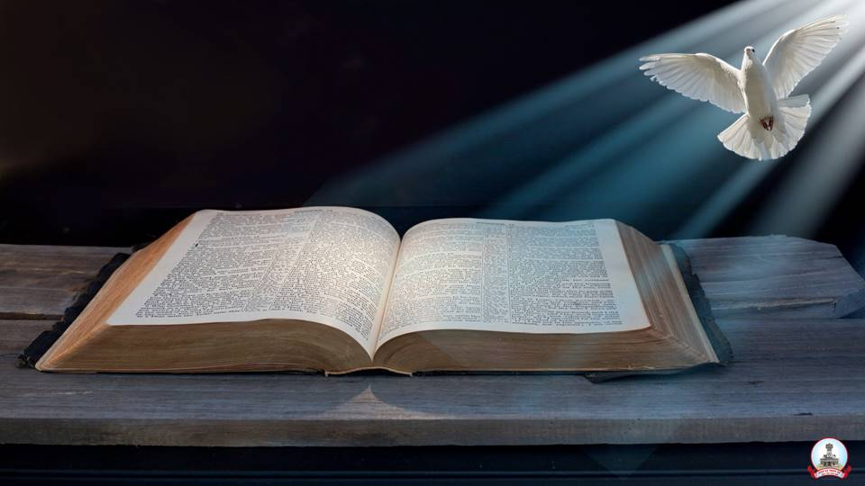
Bài đọc 1
Bài trích sách Đệ Nhị Luật
Thiên Chúa đã ban cho anh em thức ăn mà anh em chũng như cha ông anh em chưa từng biết

Slide 40
Thánh Vịnh 147
Chúa Nhật X Thường Niên Năm A
Mình và Máu Thánh Chúa Ki-tô
Lm. Kim Long
03 câu

Slide 41
Đk: Này Gia-liêm hỡi hãy ca mừng Chúa Trời.

Slide 42
Tk1: Hãy ca mừng Thượng Đế, này Gia-liêm hỡi. Ca ngợi Chúa ngươi thờ, nào hỡi Xi-on. Chúa làm thêm cho vững then cửa nhà ngươi, bao con cái trong thành, Người giáng phúc thi ân.

Slide 43
Đk: Này Gia-liêm hỡi hãy ca mừng Chúa Trời.

Slide 44
Tk2: Chúa ban lệnh truyền xuống mọi nơi dương thế. Đây Lời Chúa tỏ bày chạy tức tốc đi. Lãnh địa ngươi nay Chúa thiết lập bình an, nuôi ngươi mãi no đầy bằng lúa miến thơm ngon.

Slide 45
Đk: Này Gia-liêm hỡi hãy ca mừng Chúa Trời.

Slide 46
Tk3: Chúa tỏ bày Lời Chúa cùng nhà Gia-cóp. Ban chỉ thị, luật pháp cùng Ít-ra-el. Chúa nào xử hư thế với một dân khác, không cho chúng hay được luật pháp Chúa khi nao.

Slide 47
Đk: Này Gia-liêm hỡi hãy ca mừng Chúa Trời.

Slide 48
Bài đọc 2
Bài trích thư thánh Phaolô Tông Đồ
Gửi tín hữu Cô-rin-tô
Chỉ một tấm Bánh, nên tuy nhiên nhiều người, chúng ta cũng chỉ là một thân thể.

Slide 49
Alleluia-alleluia: Chúa phán: Ta là bánh hằng sống từ trời xuống, ai ăn bánh này sẽ được sống muôn đời Alleluia.

Slide 52
KINH TIN KÍNH

Slide 53
Tôi tin kính một Thiên Chúa là Cha toàn năng, Đấng tạo thành trời đất, muôn vật hữu hình và vô hình.

Slide 54
Tôi tin kính một Chúa Giêsu Kitô, Con Một Thiên Chúa, Sinh bởi Đức Chúa Cha từ trước muôn đời.

Slide 55
Người là Thiên Chúa bởi Thiên Chúa, Ánh Sáng bởi Ánh Sáng, Thiên Chúa thật bởi Thiên Chúa thật,

Slide 56
được sinh ra mà không phải được tạo thành, đồng bản thể với Đức Chúa Cha: nhờ Người mà muôn vật được tạo thành.

Slide 57
Vì loài người chúng ta và để cứu độ chúng ta, Người đã từ trời xuống thế.

Slide 58
Bởi phép Đức Chúa Thánh Thần, Người đã nhập thể trong lòng Trinh Nữ Maria, và đã làm người.

Slide 59
Người chịu đóng đinh vào thập giá vì chúng ta, thời quan Phongxiô Philatô; Người chịu khổ hình và mai táng, ngày thứ ba Người sống lại như lời Thánh Kinh.

Slide 60
Người lên trời, ngự bên hữu Đức Chúa Cha, và Người sẽ lại đến trong vinh quang để phán xét kẻ sống và kẻ chết, Nước Người sẽ không bao giờ cùng.

Slide 61
Tôi tin kính Đức Chúa Thánh Thần là Thiên Chúa và là Đấng ban sự sống, Người bởi Đức Chúa Cha và Đức Chúa Con mà ra,

Slide 62
Người được phụng thờ và tôn vinh cùng với Đức Chúa Cha và Đức Chúa Con: Người đã dùng các tiên tri mà phán dạy.

Slide 63
Tôi tin Hội Thánh duy nhất thánh thiện công giáo và tông truyền.

Slide 64
Tôi tuyên xưng có một Phép Rửa để tha tội. Tôi trông đợi kẻ chết sống lại và sự sống đời sau. Amen.

Slide 66
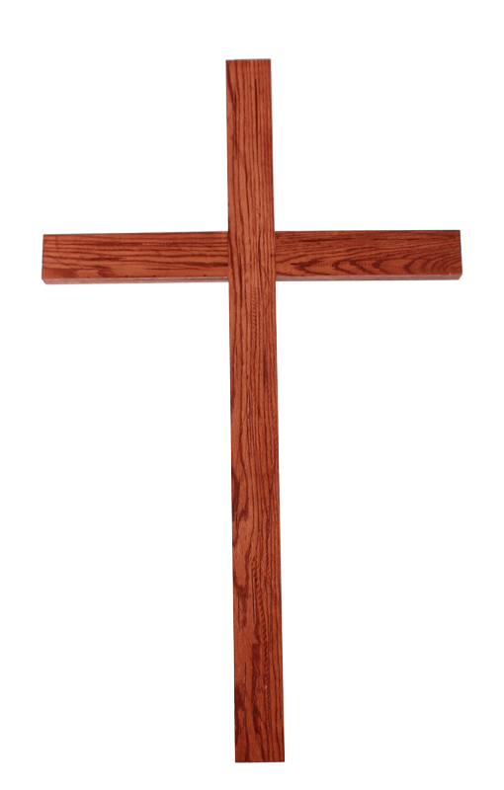
Ca Dâng Lễ MÌNH MÁU CHÚA Lm. Quang uy

Slide 67
***: Giọt nước tan trong rượu dâng tiến Ngài! Hình bánh tinh khiết dâng lên thành tâm, Chúa ơi! Đây của lễ thay cuộc đời con kính dâng!

Slide 68
***: Trầm hương ngát bay dâng bao lời kinh thiết tha. Chúa ơi, đến muôn đời hằng ghi nhớ nhiệm tích do tình yêu biết lấy chi báo đền.

Slide 69
***: Linh hồn con khát khao, Máu Ngài nuôi hồn con. Hồn con luôn khát khao Thân Ngài nuôi linh hồn. Hồn con luôn khát khao Máu Mình Chúa suốt đời!

Slide 70
***: Giọt nước tan trong rượu dâng tiến Ngài! Hình bánh tinh khiết dâng lên thành tâm, Chúa ơi! Đây của lễ thay cuộc đời con kính dâng!

Slide 71
***: Trầm hương ngát bay dâng bao lời kinh thiết tha. Chúa ơi, đến muôn đời hằng ghi nhớ nhiệm tích do tình yêu biết lấy chi báo đền.

Slide 74
Ca Nguyện Hiệp Lễ
Tấm Bánh Đời Con
Thanh Lâm

Slide 75
Tk1: Con xin làm tấm bánh bẻ ra hiến trao muôn người. Mãi ấp ủ niềm tin chứa chan bao lời ủi an. Con xin làm tấm bánh sẻ chia cho khắp mọi nơi. Cho thế nhân muôn đời được luôn sống vui Tin Mừng.

Slide 76
Đk: Ôi Giê-su trên bàn thờ, Thập Giá hiến trao tình yêu. Chiên hy sinh xoá tội đời, Ngài là hy lễ tuyệt vời. Con xin dâng cuộc đời để nên tấm bánh tình yêu. Tấm bánh ngát ân tình bẻ ra hiến trao muôn người.

Slide 77
Tk2: Con xin làm tấm bánh để nên lễ dâng tinh tuyền. Với xác hồn mỏng manh, với cả tâm tình biết ơn. Mong cho toàn nhân thế hiệp thông trong Chúa là Cha. Luôn sống vui trong nguồn tình yêu phúc ân cứu độ.

Slide 78
Đk: Ôi Giê-su trên bàn thờ, Thập Giá hiến trao tình yêu. Chiên hy sinh xoá tội đời, Ngài là hy lễ tuyệt vời. Con xin dâng cuộc đời để nên tấm bánh tình yêu. Tấm bánh ngát ân tình bẻ ra hiến trao muôn người.

Slide 79
Tk3: Con lãnh nhận hồng ân để nên muối men cho đời. Mãi rao truyền Chân Lý, Ánh Quang soi đời tối tăm. Đưa muôn lòng nhân thế tìm theo trên lối trường sinh. Luôn hướng lên Quê Trời, niềm tin sắt son không rời.

Slide 80
Đk: Ôi Giê-su trên bàn thờ, Thập Giá hiến trao tình yêu. Chiên hy sinh xoá tội đời, Ngài là hy lễ tuyệt vời. Con xin dâng cuộc đời để nên tấm bánh tình yêu. Tấm bánh ngát ân tình bẻ ra hiến trao muôn người.

Slide 81
Tk4: Chung nhau một tấm bánh hiệp thông trong chén nho tinh tuyền. Chúa kêu mời đoàn con kết liên trong tình mến thương. Như xua đoàn Dân Thánh hiệp thông chiên lễ Vượt Qua, nay chúng con kết hiệp tình thương thiết tha chan hoà.

Slide 82
Đk: Ôi Giê-su trên bàn thờ, Thập Giá hiến trao tình yêu. Chiên hy sinh xoá tội đời, Ngài là hy lễ tuyệt vời. Con xin dâng cuộc đời để nên tấm bánh tình yêu. Tấm bánh ngát ân tình bẻ ra hiến trao muôn người.

Slide 85
Ca Kết Lễ
Trong An Bình
Lm Nguyễn Duy

Slide 86
Đk: Ra về trong hy vọng và mừng vui. Ra về trong an bình của Thiên Chúa. Xin tri ân Ngài, xin tri ân Ngài, đến muôn đời tình thương Chúa như đất trời.

Slide 87
Tk2: Vì từ đây Mình Máu Chúa nuôi dưỡng con. Đường trần gian những ưu phiền sẽ không còn.

Slide 88
Đk: Ra về trong hy vọng và mừng vui. Ra về trong an bình của Thiên Chúa. Xin tri ân Ngài, xin tri ân Ngài, đến muôn đời tình thương Chúa như đất trời.

